Slide 1
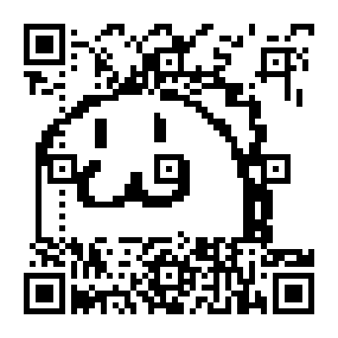

@rayfiyo
Notes:
どうも，rayfiyo といいます．右のQRコードを読み取ればおそらくすべてわかります．
各種SNSのリンクとかが貼ってあるので，OSINTにぜひ活用してください．

Slide 2
まず，謝罪から

Slide 3
というのも，
私は connpass で

Slide 4
LT初心者枠に
申し込んだ…

Slide 5
これは嘘とか
じゃなくて

Slide 6
申し込みをした
ときは

Slide 7
「１回しかLT したことないし～」

Slide 8
って思ってました

Slide 9
実際に
オフラインだと

Slide 10
LTは１回しか
してなかった

Slide 11
って思ってました

Slide 12
飛び込みで
１回してました

Slide 13
オンラインだと ３回くらいしました

Slide 14
🙇💦

Slide 15
ですが，いずれも

Slide 16
技術系の話は
してなかった

Slide 17
なので今日は初めて
技術系のLTをします

Slide 18
（これで勘弁🙏）

Slide 19
で，今日話すのは

Slide 20
Typst について

Slide 21
Typst って
なんぞや？

Slide 22
LaTeXの親戚です！

Slide 23
なんで Typst
必要なん？

Slide 24
〇〇でええやん
〇〇でええやん？

Slide 25
〇〇でええやん
よくぞ聞いて
くれました！！

Slide 26
〇〇でええやん
公式サイトで
明言されてます！

Slide 27
〇〇でええやん
〇〇でええやん１

Slide 28
〇〇でええやん
Word
でええやん

Slide 29
〇〇でええやん
略

Slide 30
〇〇でええやん
〇〇でええやん２

Slide 31
〇〇でええやん
Google スライド
でええやん

Slide 32
〇〇でええやん
略

Slide 33
〇〇でええやん
〇〇でええやん３

Slide 34
〇〇でええやん
LaTeX
でええやん

Slide 35
〇〇でええやん
略

Slide 36
LaTeXでええやん
いやこれは略
できない

Slide 37
LaTeXでええやん
１つ目は

Slide 38
LaTeXでええやん
コンパイル
ばか早え

Slide 39
LaTeXでええやん
つまり

Slide 40
LaTeXでええやん
リアルタイム
プレビュー

Slide 41
LaTeXでええやん
２つ目は

Slide 42
LaTeXでええやん
エラーメッセージ
わかりやすい！

Slide 43
LaTeXでええやん
３つ目は

Slide 44
LaTeXでええやん
フォント，マージン，
リスト，見出し，

Slide 45
LaTeXでええやん
ぜ～んぶ一貫した
スタイリング
システム

Slide 46

LaTeXでええやん
写真

Slide 47
ところで，みなさん
こう思ってません？

Slide 48
そんなのいいから
早く技術の話しろ

Slide 49
コードを見せなさい，
コードを

Slide 50
GitHubの レポジトリは！？ ねえ！！

Slide 51
一つづついいます

Slide 52
先にGitHubから

Slide 53
まだ（愚か

Slide 54
以上

Slide 55
Typst のすすめ

Slide 56
rayfiyo でした！

Slide 57
@rayfiyo
Notes:
どうも，rayfiyo といいます．右のQRコードを読み取ればおそらくすべてわかります．
各種SNSのリンクとかが貼ってあるので，OSINTにぜひ活用してください．

